Slide 1
По жицата
Йордан Йовков

Slide 2
В сборник от Йовкови разкази на английски език разказът “По жицата” е преведен с друго заглавие – “Бялата лястовица”.
Кое от двете заглавия изразява по-вярно, идейната насоченост на разказа:
а) “Бялата лястовица”, тъй като птицата символизира мечтата, щастието, надеждата за изцеление;
б) “По жицата”, тъй като съдържа идеята за движението към мечтата и щастието и същевременно идеята за тяхната недостижимост.

Slide 3
В основата на разказа “По жицата” стои действително преживяване и би могъл да носи заглавието “Бялата лястовица” – по-поетично, по-“рекламно” заглавие. Авторът е предпочел “По жицата” – припомнете си думите на Моканина “Все по теля, все по теля”. Това заглавие изразява много по-силно “идеята за движението към мечтата”, внушава мисълта за безкрайния и мъчителен път към нейната недостижимост.

Slide 4
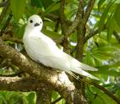

Библейските символи в разказа
Символизира доброто, надеждата, щастието,късмета, добрата вест. Свързва се с утрото, пролетта, новия живот. Напомня Светия Дух.
Като народен символ е пазител на нивата, лозето, къщата, но и знак на болестта, на коварното неочаквано злото за човека. В християнството е символ на дявола, мрака, на долния свят.

Slide 5
Змията е изпитание, което събужда в семейството на Гунчо желание за среща с Бога (бялата лястовица). Болестта е начин за духовно спасение на героите. До началото на “таз бела” Гунчо е обхождал пространството по хоризонтал – слизал е от планината към морето, и обратно. Сега, повтаряйки хоризонталния маршрут (“дохадял съм тъдява”), той трябва даизвърши движението по вертикал – да вдигне глава над смазващите беди, да вдигне глава към небето, към телеграфните жици и да “види” лястовицата, да повярва в Бог.

Slide 6



Важни за разказа са и символите:
Хума
Риба
Грозде
Хумата, която продава Гунчо, символизира пръстта, земята. Тя е знак за човека и човешката съдба, защото човекът е направен от пръст – оттам хомо (човек) и хумус (пръст, глина, хума).
Гунчо заменя хумата за риба и грозде – символи на Иисус Христос.

Slide 7
Спасението не може да се постигне само чрез Надежда, нужна е и Вяра в чудото на Бога, нужна е Любов, нужни са нови измерения на пътуването – към спасението. И Гунчо се запътва към това ново и непознато място – Манджилари, към бялата лястовица.
Надежда е името на селото, откъдето са тръгнали. Манджилари означава знахар, пророк.

Slide 8

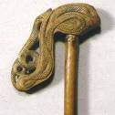
Важна в разказа е и срещата на Гунчо и семейството му с Моканина – с пастира, с утешителя, даващ вяра.
В българската народна традиция съществува представата, че пастирът е мъдър човек, живеещ в мир и хармония с природата. Символ на човечност и състрадание, защитник, спасител.
Често на дръжките на пастирските геги има изобразени змия, змей, птица.
В християнската култура Христос е изобразяван като “Добрият пастир” – пастир на душите на хората.

Slide 9

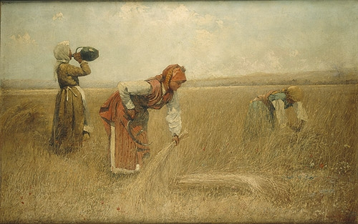
Други важни символи в разказа:
Кръстец
Жътвата
Отрязаните житни класове символизират прекъснатия живот. Пшеницата умира, за да се превърне в жито. Бедата сполетява Нонка по жътва – скрито внушение за смърт.
Житните ръкойки се събират на сноп, а стоповете се подреждат на кръст – свързва се с Христовата смърт на кръста. Не случайно Нонка ляга на завет под един кръстец– кръстният знак подсказва за предрешеност на съдбата й.

Slide 10

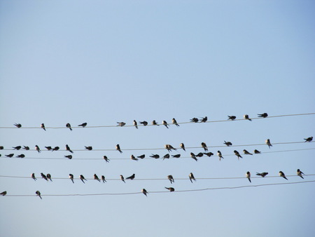
Други важни символи в разказа:
Очите
Жица – тел, нишка
Очертава безкрайността, стои между небето и земята. Образ на пътя, нишката на живота, животът като пътуване, като страдание, надежда и търсене на спасение.
Свързват се
с виждането,
с познанието,
с душата на човека.

Slide 11
Телеграфната жица е символ на духовната връзка между хората, на осъществената комуникация между тях, а в разказа и на безрадостната човешка съдба.

Slide 12
Други важни символи в разказа:
Белият цвят – символизира чистота, съвършенство, надежда, милосърдие, любов, доброта, божественост.
Нощта – символ на злото, времето на демоничните сили.
Лятото – действието се развива в късното лято, когато природата е достигнала зрелостта си.
Черният цвят – символизира мъката, страданието, злото. Лястовиците в разказа са “все черни”, майката е с “черен чумбер”, Нонка лежи на “черни възглавници”.
Есента – настъпва след отлитането на птиците на юг, а с тях ще отлети и последната надежда на болната Нонка. Сезонът на тъгата, хармонира с основното тъжно чувство в разказа.

Slide 13
Символика на християнските празници
Нонка е родена на Богородица – денят, в който се почита не рождението, а смъртта на Божията майка, което подсказва за нещастие.
Празникът Преображение господне пък е свързан с вярата, че на този ден се отваря Божията врата на небето и се изпълняват желанията на праведните. Отново има знак за път към отвъдния свят.

Slide 14
“По жицата” – един мълчалив диалог на вярата
Какво ме развълнува най-силно в разказа?
1. Нещастието на Гунчовото семейство.
2. Съдбата на Нонка.
3. Отзивчивостта на Моканина, неговото благородство и човещина.
4. Всеотдайната бащина обич на Гунчо, която го кара да поеме по прашния добруджански път и да търси бялата лястовица.
5. Майсторството на писателя Йовков
Изберете своя отговор и обяснете защо.

Slide 15
Домашна работа за 04.05.2018 г
Добрата дума
есе

